Slide 1
UBND QUẬN DƯƠNG KINH
TRƯỜNG TH ĐA PHÚC
Chào mừng thầy cô về dự giờ
lớp 4^{B}
Môn : Toán
Bài 13: Làm tròn số đến hàng trăm nghìn
Môn: Tiếng Việt - Lớp 1
BÀI 4: Giải thưởng tình bạn ( Tiết 1)
Giáo viên: Lê Thị Quyên
Giáo viên thực hiện: Phạm Thị Thuyết

Slide 2
Quan sát tranh và nói về những gì em thấy ở trong tranh
1

Slide 3
2
Đọc
Giải thưởng tình bạn
Nai và hoẵng tham dự một cuộc chạy đua. Trước vạch xuất phát, nai và hoẵng xoạc chân lấy đà. Sau khi trọng tài ra hiệu, hai bạn lao như tên bắn. Cả hai luôn ở vị trí dẫn đầu. Bỗng nhiên, hoẵng vấp phải một hòn đá rồi ngã oạch. Nai vội dừng lại, đỡ hoẵng đứng dậy.
Nai và hoẵng về đích cuối cùng. Nhưng cả hai đều được tặng giải thưởng tình bạn.
(Lâm Anh)

Slide 4
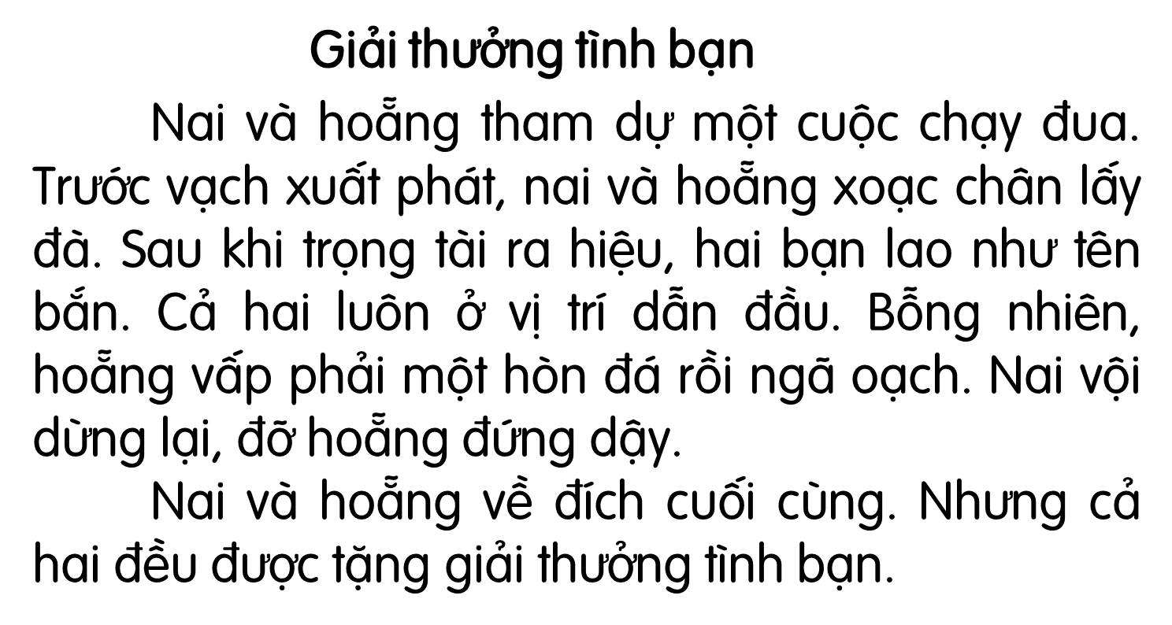
Đoạn 1
1
2
Đoạn 3
3
4
5
6
Đoạn 2
8
7
9
10
Bài tập đọc có mấy đoạn?
Bài tập đọc có mấy câu?

Slide 5
Em hãy tìm từ khó đọc, khó hiểu trong bài.
Notes:
Từ khó có thể likhác nhau theo vùng miền, GV linh động HD học sinh tìm thêm.

Slide 6
oăng -
oac -
oach -
hoẵng
xoạc chân
ngã oạch
Notes:
GV cho hs luyện đọc

Slide 7
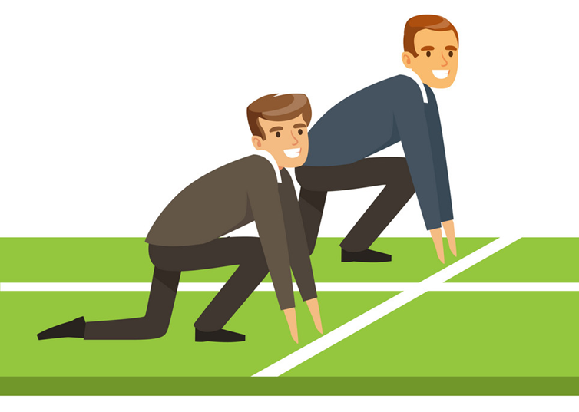
Vạch xuất phát:
Đường thẳng được kẻ trên mặt đất để đánh dấu chỗ đứng của các vận động viên trước khi bắt đầu thi chạy.

Slide 8
Lấy đà: tạo ra cho mình một thế đứng phù hợp để có thể bắt đầu chạy.
Trọng tài: người điều khiển và xác định thành tích trong cuộc thi.
Ngã oạch: ý nói ngã mạnh.

Slide 9
Đọc nối tiếp câu lần 1
Notes:
GV nên cho HS cầm sách đọc chứ đừng nhìn trên màn hình nhé! Sau này nó khai thác SGK thường bị động.

Slide 10
Luyện đọc câu dài:
Trước vạch xuất phát, nai và hoẵng xoạc chân lấy đà.
Sau khi trọng tài ra hiệu, hai bạn lao như tên bắn.
Nhưng cả hai đều được tặng giải thưởng tình bạn.

Slide 11
Đọc nối tiếp câu lần 2
Notes:
GV nên cho HS cầm sách đọc chứ đừng nhìn trên màn hình nhé! Sau này nó khai thác SGK thường bị động.

Slide 12
Đọc nối tiếp đoạn
Đọc toàn bài
Đọc theo nhóm

Slide 13
Thi đua
Notes:
GV cho HS nhìn sách đọc nhé.

